Slide 1
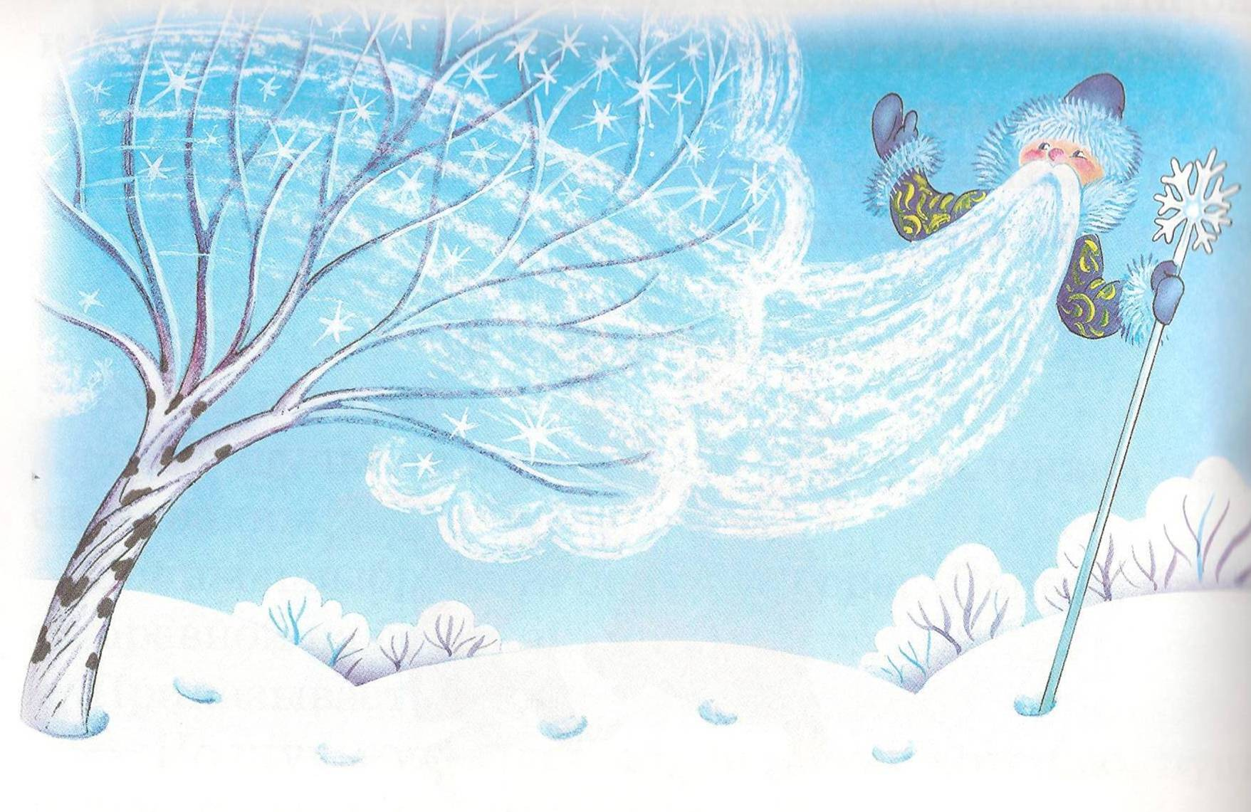
Урок математики в 4-м классе
МБОУ «Чувашско-Дрожжановская сош» Одинцова Ирина Николаевна
»

Slide 2
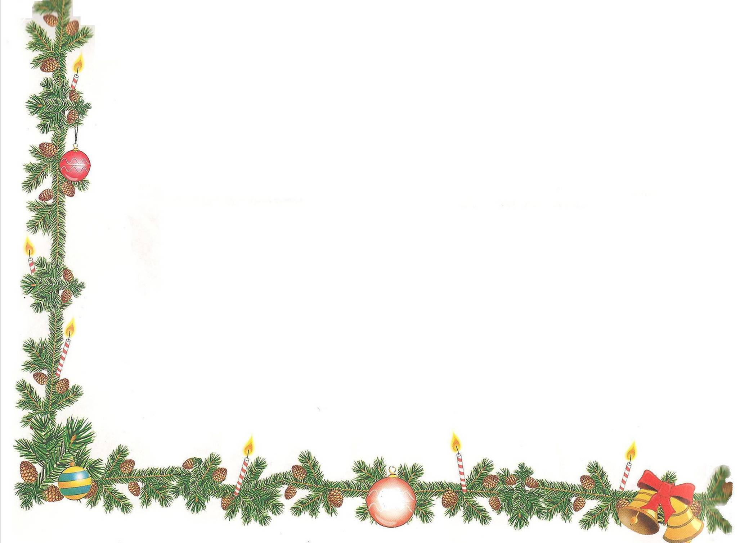
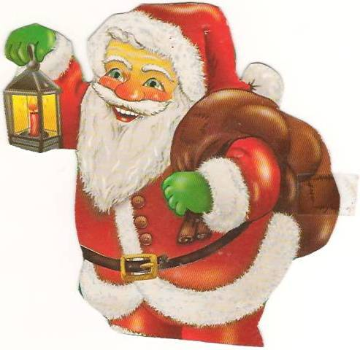
Идёт по лесу Дед Мороз
Мимо ёлок и берёз
Мимо сосен, мимо пней.
И несёт он для детей
Игрушки и подарки .

Slide 3
Реши примеры:
105 x 4 = 640 - 160 =
330 x 3 = 450 : 3 =
1200 : 10 = 700 + 350 =
250 :5 = 111 x 4 =
420
480
990
150
120
1050
50
444

Slide 4

Реши уравнения:
40 * X = 36 * 10 k-70=260 + 80
40 * X = 360 k–70 = 340
X = 360:40 k = 340 +70
X = 9 k = 410
X:10 = 630 - 570
X:10 = 60
X = 60 * 10
X = 600
560 + X = 2 * 400
560+ X = 800
X = 800 - 560
X = 240

Slide 5
КИЙ - МАТЕ - ЧЕС -МАТИ
НА –ТРЕ - ЖЁР

Slide 6
Тема: МАТЕМАТИЧЕСКИЙ
ТРЕНАЖЁР

Slide 7
Цели:
совершенствовать вычислительные навыки; умения составлять выражения для вычисления периметра, площади прямоугольника и квадрата.

Slide 8
Преобразуйте:
3205
3 км 205 м = ________м
7080 кг = ______т _____кг
4 ч 10 мин = ______ мин
854 см = _____ м _____ см
6 ц 2 кг = _____ кг
2 сут 12 ч = _____ ч
7
80
250
8
54
602
60

Slide 9
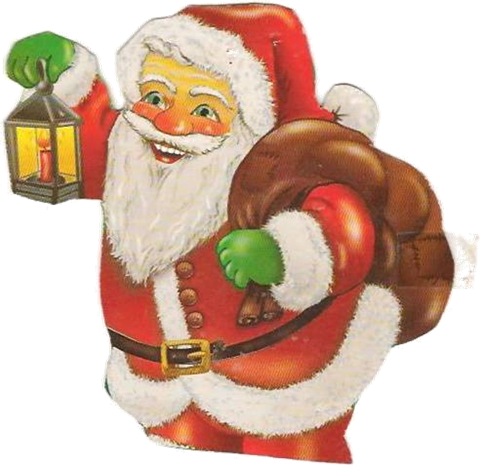
Дед Мороз прошёл 90 км со скоростью 5км/час .
Сколько времени он был в пути?
90 : 5 = 18 (часов)

Slide 10

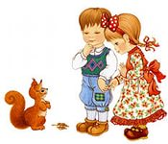
в 3 раза меньше
24 м
Длина спортзала 24 м ,
а ширина в 3 раза меньше.
Найди периметр и площадь спортзала

Slide 11
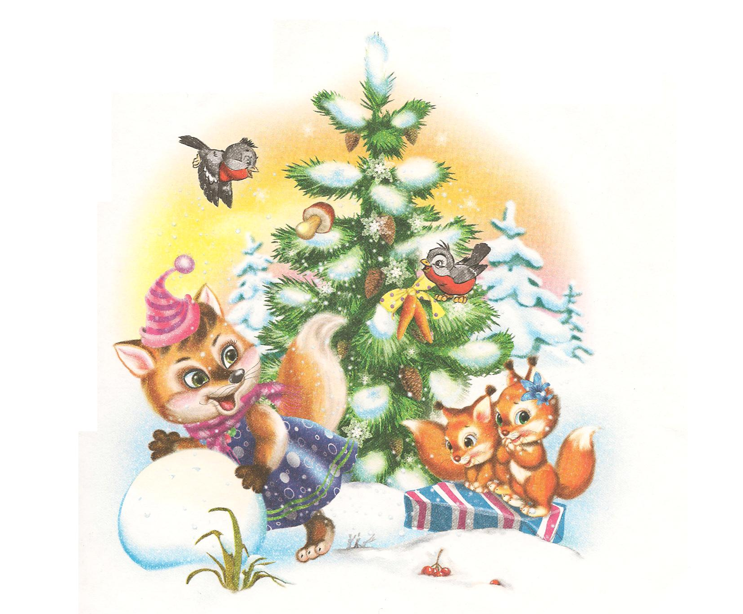
МОЛОДЦЫ РЕБЯТКИ!!!

